Slide 1



Slide 2

MÓDULO 1: METROLOGÍA

Slide 3

Evolución de la Metrología y su relación con el avance industrial

Slide 4
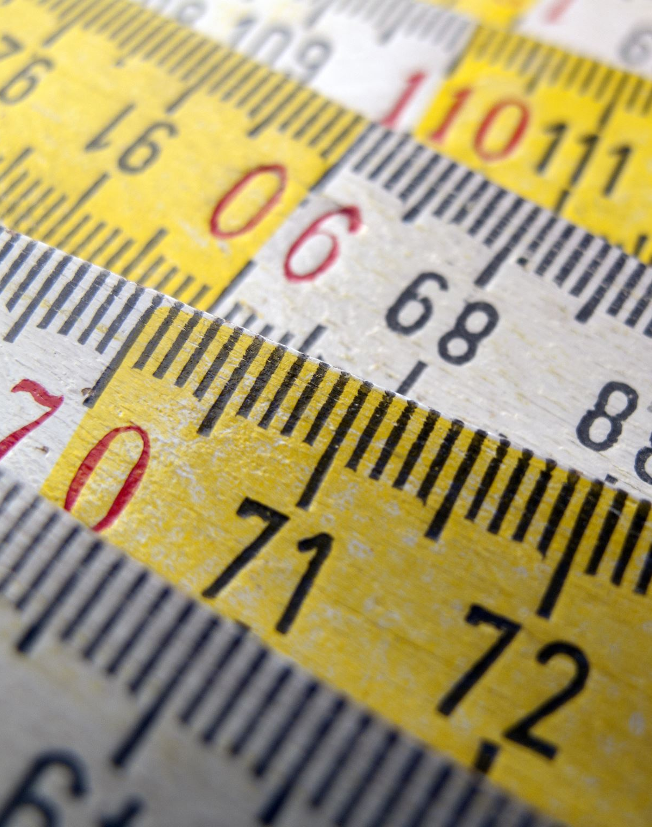
1. Definición y orígenes de la Metrología
La metrología es la ciencia que estudia las mediciones y sus aplicaciones, incluyendo todos los aspectos teóricos y prácticos relacionados con las mediciones.
Desde tiempos remotos, las civilizaciones han dependido de mediciones para facilitar el comercio, la construcción, la agricultura y otras actividades fundamentales para su supervivencia.
Sin embargo, a lo largo de la historia, los sistemas de medición variaban de un lugar a otro, lo que dificultaba el intercambio de bienes y servicios, así como la estandarización de procesos.

Slide 5

Las primeras civilizaciones y las primeras medidas
Los primeros sistemas de medición fueron creados por las grandes civilizaciones antiguas:
Egipto: Utilizaba el codo real para medir distancias, aproximadamente 52 cm. Este sistema era fundamental para la construcción de pirámides y obras hidráulicas.
Mesopotamia: Establecieron la unidad de volumen conocida como el "mina", un estándar basado en el peso del agua.
Roma y Grecia: Introdujeron sistemas más complejos de pesos y medidas, esenciales para la administración de sus vastos imperios y el comercio internacional.
En esta etapa, las medidas eran locales, empíricas, y basadas en partes del cuerpo humano, como pies, manos o brazos, lo que generaba inconsistencias.

Slide 6
2. Metrología en la Edad Media y el Renacimiento
2.1. Evolución Lenta y Fragmentada Durante la Edad Media, la metrología avanzó lentamente, ya que los sistemas de medición seguían siendo regionales y dependían de la autoridad de los señores feudales o de los reinos. Sin embargo, las actividades comerciales entre regiones empezaron a exigir cierta uniformidad, aunque sin un sistema estándar ampliamente aceptado.
2.2. Aparición de los Primeros Gremios y Estándares Durante el Renacimiento, con el resurgimiento del comercio y el inicio de la Revolución Científica, se evidenció la necesidad de mayor precisión y consistencia en las mediciones. Los gremios artesanales y mercantiles comenzaron a establecer sus propios estándares de medición, pero estos aún eran limitados en su alcance.
El desarrollo de la ciencia en esta época, con figuras como Galileo Galilei e Isaac Newton, trajo consigo una mayor comprensión de la física y las matemáticas, sentando las bases para una metrología más científica y menos empírica.

Slide 7
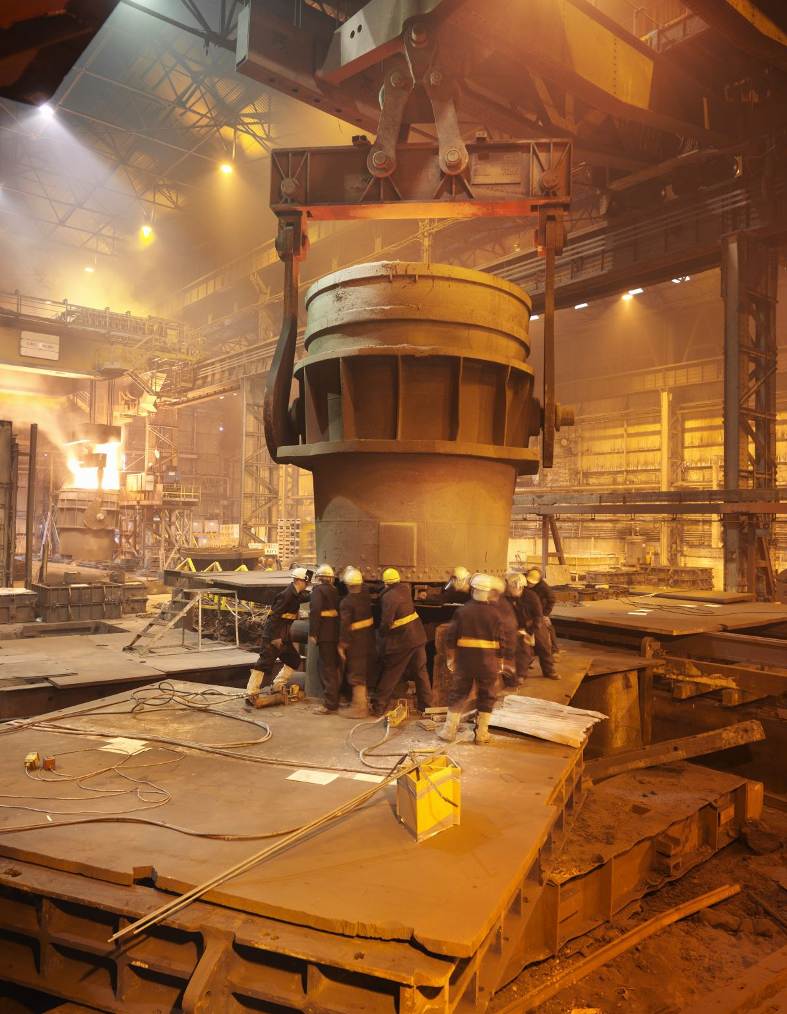
3. Revolución Industrial y la estandarización de las medidas
3.1. Impacto de la Revolución Industrial La Revolución Industrial (siglos XVIII-XIX) transformó radicalmente el mundo de la producción.
Con la mecanización de procesos, la fabricación en masa y el crecimiento de la industria, la necesidad de precisión en las mediciones se volvió fundamental.
Durante este período, los avances en maquinaria, transporte y construcción no solo exigían precisión, sino también reproducibilidad en las mediciones para garantizar la calidad de los productos fabricados.
Metrológicos globales.

Slide 8
3. Revolución Industrial y la estandarización de las medidas
3.2. Un evento crucial en la historia de la metrología fue la creación del Sistema Métrico Decimal en Francia en 1795, tras la Revolución Francesa.
Este sistema ofrecía un conjunto estandarizado de unidades basado en el metro y el kilogramo, definidos originalmente por fenómenos naturales.
Los principios del sistema métrico revolucionaron el comercio y la industria al introducir un estándar que podría aplicarse universalmente.
Características del Sistema Métrico Decimal:
Unidades basadas en factores de 10, facilitando los cálculos.
Definiciones relacionadas con propiedades físicas constantes, como la longitud de un meridiano terrestre (para el metro).
Unidades universales, aplicables en cualquier lugar del mundo, independientemente de la región o país.

Slide 9
3. Revolución Industrial y la estandarización de las medidas
3.3. Internacionalización del Sistema Métrico En 1875, con la firma de la Convención del Metro por 17 naciones, se estableció el Bureau International des Poids et Mesures (BIPM), que se encargó de mantener el sistema métrico.
Esta fue la primera gran estructura internacional para la cooperación en metrología, y sentó las bases para el desarrollo futuro de sistemas metrológicos globales.

Slide 10
4. Siglo XX: Metrología en la era industrial y tecnológica
4.1. Avances Tecnológicos y su Impacto en la Metrología
El siglo XX presenció una expansión acelerada de la tecnología, lo que incrementó la necesidad de mediciones más precisas. Con el desarrollo de nuevas industrias como la electrónica, la química y la aviación, la exactitud y la trazabilidad de las mediciones se volvieron críticas.
Ejemplos de aplicaciones clave:
La industria aeroespacial demandaba medidas extremadamente precisas para garantizar la seguridad y eficiencia en el diseño de aviones y naves espaciales.
La industria automotriz dependía de mediciones exactas para la producción en cadena, optimización del consumo de combustible y mejoras en la seguridad vehicular.
La industria química y farmacéutica requirió una alta precisión en el control de procesos y mediciones analíticas.

Slide 11
4.2. Creación de normativas internacionales
A mediados del siglo XX, se establecieron organismos normativos y de estandarización para la medición y la calidad.
Uno de los más importantes fue la Organización Internacional de Normalización (ISO), que desarrolló estándares técnicos para asegurar la consistencia en las mediciones industriales a nivel global.
El más relevante en metrología es la norma ISO/IEC 17025, que regula la competencia técnica de los laboratorios de ensayo y calibración.

Slide 12

5. Siglo XXI: Metrología en la era digital e Industria 4.0
5.1. Metrología Digital
El siglo XXI ha visto una transformación en la metrología, impulsada por la digitalización y la llegada de la Industria 4.0. Los avances en sensores, instrumentación inteligente, tecnologías de redes y sistemas de procesamiento de datos han permitido que la metrología se integre de manera más profunda en los procesos industriales.
Ahora, las mediciones no solo se realizan con mayor precisión, sino que también se recopilan y analizan en tiempo real, lo que permite ajustes inmediatos y control de procesos más eficiente.

Slide 13

5. Siglo XXI: Metrología en la era digital e Industria 4.0
Características de la metrología en la era digital:
Sensores conectados: Permiten la recolección masiva de datos.
Trazabilidad digital: Cada medición está vinculada a sistemas de trazabilidad que registran automáticamente los datos.
Análisis de Big Data: Los datos de medición se procesan para generar información predictiva que optimiza la producción.
Mejora en la interoperabilidad de dispositivos de medición mediante sistemas de comunicación estándar.

Slide 14

5. Siglo XXI: Metrología en la era digital e Industria 4.0
5.2. Retos de la Metrología moderna
Los avances tecnológicos también han traído nuevos desafíos para la metrología industrial.
La necesidad de realizar mediciones más complejas, a escalas nanométricas o en condiciones extremas (altas temperaturas, presiones, etc.), ha llevado al desarrollo de nuevas técnicas y equipos.
Además, las empresas deben garantizar que sus mediciones sean trazables a patrones internacionales, lo que asegura la compatibilidad y comparabilidad de las mediciones en todo el mundo.

Slide 15

5. Siglo XXI: Metrología en la era digital e Industria 4.0
La Metrología como pilar del avance industrial
La metrología ha pasado de ser una necesidad básica en las civilizaciones antiguas para el comercio y la construcción, a convertirse en una disciplina científica esencial para la industria moderna.
Hoy en día, la metrología no solo garantiza la precisión de las mediciones en procesos productivos, sino que también es un componente clave para la innovación tecnológica, la calidad en la fabricación y la seguridad en industrias tan diversas como la aeroespacial, la farmacéutica y la manufactura avanzada.
La integración de la metrología con la digitalización y las tecnologías emergentes, como el Internet de las Cosas (IoT) y el Big Data, está transformando la forma en que se gestiona la producción industrial.
En un futuro próximo, la metrología será aún más fundamental para el desarrollo de la Industria 5.0, donde la interacción humana y la inteligencia artificial trabajarán en conjunto para mejorar la eficiencia y la calidad de los procesos industriales.

Slide 16

El Sistema Internacional de Unidades (SI) en el contexto de la Metrología Industrial

Slide 17
1. Introducción al Sistema Internacional de Unidades (SI)
El Sistema Internacional de Unidades (SI) es el sistema de medición más ampliamente adoptado en el mundo, especialmente en la industria, la ciencia y la ingeniería.
Establecido oficialmente en 1960, el SI es la evolución del sistema métrico decimal y proporciona una base coherente, estandarizada y universal para todas las mediciones físicas.
Su adopción ha permitido que las mediciones en distintos países y sectores industriales sean comparables, exactas y consistentes, facilitando el comercio, la investigación científica y la producción industrial.

Slide 18
1. Introducción al Sistema Internacional de Unidades (SI)
El SI se basa en un conjunto de siete unidades básicas, que están definidas por fenómenos físicos universales o constantes fundamentales de la naturaleza.
A partir de estas unidades, se derivan muchas otras que se utilizan para medir una amplia variedad de magnitudes físicas, lo que lo convierte en un sistema extremadamente versátil y aplicable a todas las áreas del conocimiento y la industria.

Slide 19

2. Historia y desarrollo del Sistema Internacional de Unidades (SI)
El SI tiene sus raíces en el Sistema Métrico Decimal, que fue introducido en Francia a finales del siglo XVIII.
En esa época, el comercio internacional y la revolución industrial estaban en pleno auge, lo que destacó la necesidad de un sistema de medición uniforme y estandarizado.
Anteriormente, cada país e incluso cada región dentro de un país, utilizaban sus propios sistemas de medición, lo que generaba grandes dificultades para el comercio y la colaboración científica.

Slide 20

2. Historia y desarrollo del Sistema Internacional de Unidades (SI)
La creación del metro y el kilogramo como unidades de longitud y masa, respectivamente, basadas en fenómenos naturales (como la circunferencia de la Tierra), fue uno de los primeros pasos hacia la estandarización.
En 1875, la Convención del Metro estableció la cooperación internacional para la creación y gestión de estándares de medición.
Este acuerdo internacional llevó a la fundación del Bureau International des Poids et Mesures (BIPM), que aún hoy es el organismo internacional encargado de la promoción y mantenimiento del SI.

Slide 21
2. Historia y desarrollo del Sistema Internacional de Unidades (SI)
El SI ha evolucionado para adaptarse a los avances científicos y tecnológicos.
En 2019, se realizó una de las actualizaciones más significativas del sistema, cuando varias de las unidades base, como el kilogramo, el amperio, el kelvin y el mol, fueron redefinidas en función de constantes fundamentales como la constante de Planck y la carga del electrón, en lugar de patrones físicos que podían sufrir alteraciones con el tiempo.

Slide 22
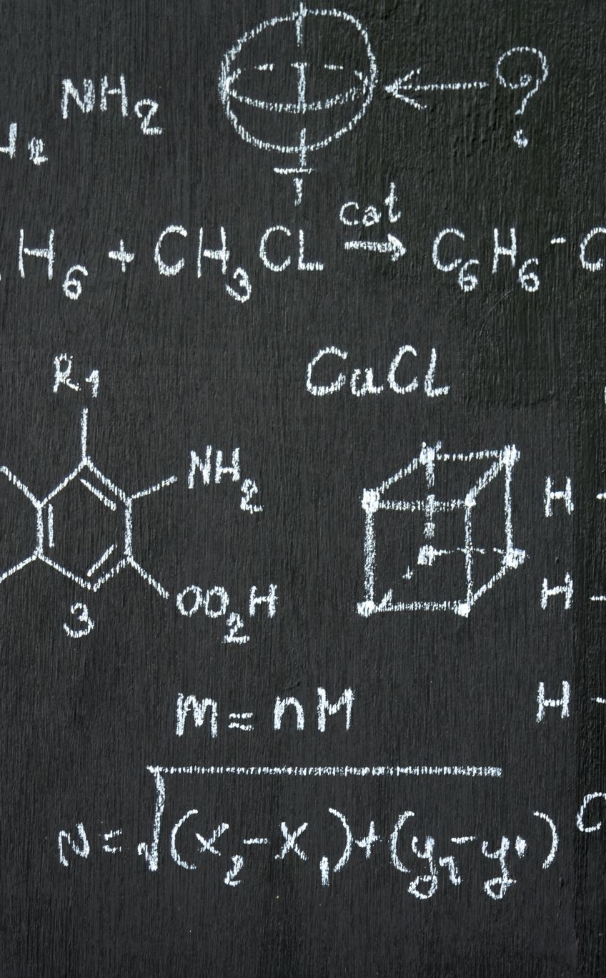
3. Las unidades básicas del Sistema Internacional (SI)
El SI se fundamenta en siete unidades básicas, a partir de las cuales se derivan todas las demás unidades de medida.
Estas unidades cubren las magnitudes físicas fundamentales, y cada una está definida por fenómenos constantes y reproducibles en cualquier laboratorio del mundo.
Las siete unidades base son:

Slide 23

3.1. Metro (m) – Unidad de Longitud
El metro es la unidad básica de longitud en el SI.
Originalmente definido como una fracción del meridiano terrestre, desde 1983 se redefine en términos de la velocidad de la luz en el vacío, una constante universal.
Definición actual: La distancia que recorre la luz en el vacío en 1/299,792,458 de segundo.

Slide 24

3.2. Kilogramo (kg) – Unidad de Masa
El kilogramo es la unidad básica de masa en el SI y ha tenido una redefinición histórica. Inicialmente definido por un prototipo físico (un cilindro de platino-iridio), desde 2019 se redefine en términos de la constante de Planck, eliminando la necesidad de un artefacto físico.
Definición actual: Basado en la constante de Planck, cuya relación con la frecuencia de una onda electromagnética permite definir la masa.

Slide 25
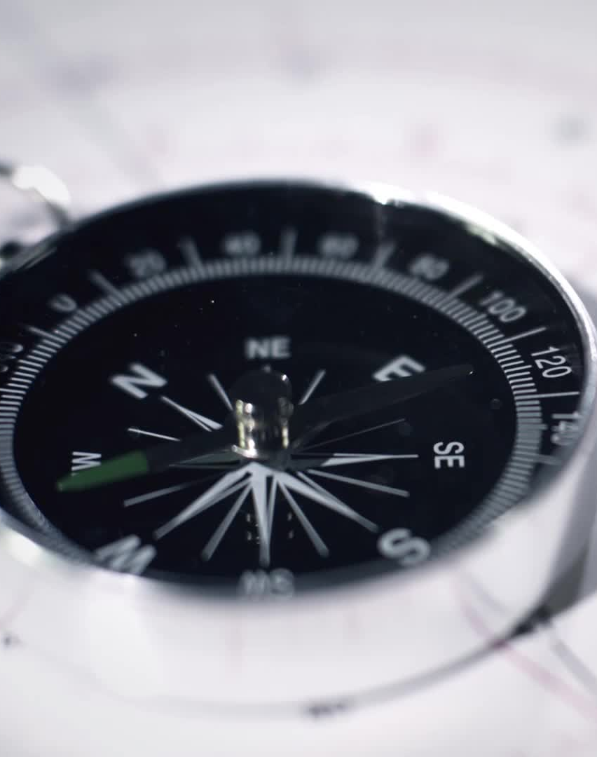
3.3. Segundo (s) – Unidad de Tiempo
El segundo es la unidad básica de tiempo y se ha definido con gran precisión utilizando fenómenos atómicos.
La mejora en la exactitud del tiempo ha sido crucial en áreas como la sincronización de redes globales y sistemas de navegación por satélite.
Definición actual: El tiempo que tarda en ocurrir 9,192,631,770 ciclos de radiación correspondientes a la transición entre dos niveles de energía del átomo de cesio-133.

Slide 26
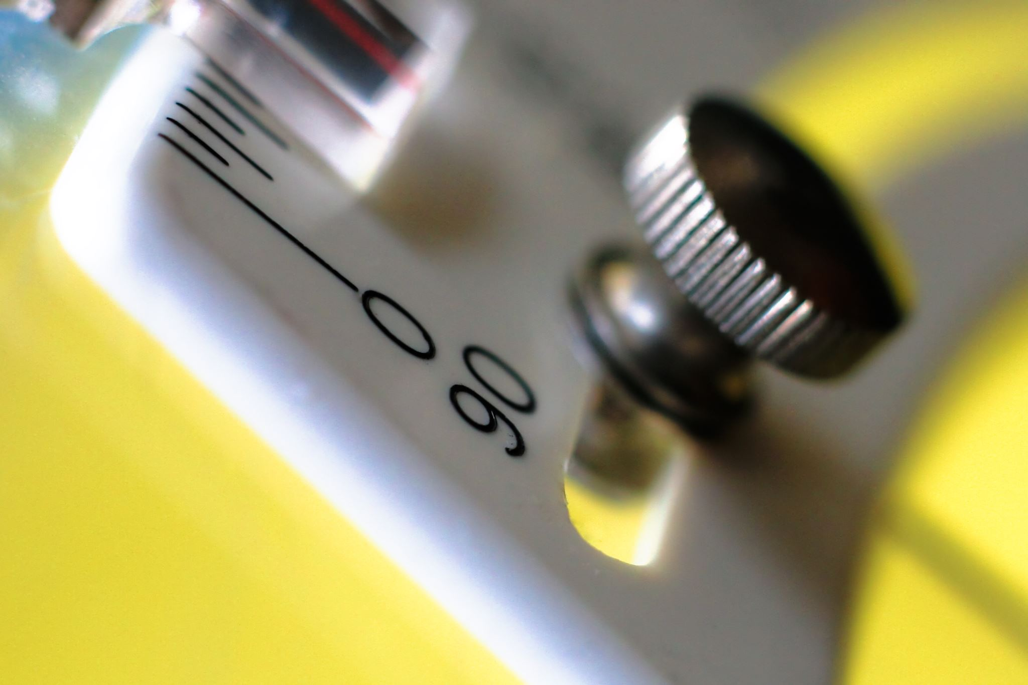
3.4. Amperio (A) – Unidad de Corriente Eléctrica
El amperio es la unidad básica de corriente eléctrica.
Su redefinición reciente lo vincula con la carga elemental del electrón, lo que ha mejorado la precisión de las mediciones eléctricas, especialmente en la metrología industrial donde la energía y la electricidad son vitales.
Definición actual: Definido en términos de la carga elemental del electrón, que es exactamente 1.602176634 × 10⁻¹⁹ coulombs.

Slide 27
3.5. Kelvin (K) – Unidad de Temperatura Termodinámica
El kelvin es la unidad básica de temperatura en el SI y es fundamental para procesos industriales que dependen de la gestión precisa de la temperatura, como la manufactura de semiconductores y el procesamiento de alimentos.
Definición actual: Basado en la constante de Boltzmann, que relaciona la energía cinética promedio de las partículas con la temperatura.

Slide 28

3.6. Mol (mol) – Unidad de Cantidad de Sustancia
El mol mide la cantidad de sustancia en términos de entidades elementales como átomos, moléculas o partículas.
Es esencial en las industrias química, farmacéutica y de materiales.
Definición actual: Un mol contiene exactamente 6.02214076 × 10²³ entidades elementales (número de Avogadro).

Slide 29

3.7. Candela (cd) – Unidad de Intensidad Luminosa
La candela es la unidad básica de intensidad luminosa en una dirección dada, y es utilizada principalmente en industrias que trabajan con fuentes de luz, como la iluminación o la producción de pantallas.
Definición actual: Basado en la emisión de radiación monocromática con una frecuencia de 540 × 10¹² Hz y una intensidad de 1/683 vatios por estereorradián.

Slide 30
4. Unidades Derivadas del SI en la Metrología Industrial
Las unidades base del SI permiten definir unidades derivadas que son fundamentales en la metrología industrial. Algunas de las más importantes incluyen:
Newton (N): Unidad de fuerza derivada (kg·m/s²).
Joule (J): Unidad de energía o trabajo (N·m).
Pascal (Pa): Unidad de presión (N/m²).
Voltio (V): Unidad de potencial eléctrico (W/A).
Ohm (Ω): Unidad de resistencia eléctrica (V/A).
Watt (W): Unidad de potencia (J/s).
Estas unidades derivadas son esenciales para la industria, donde la precisión en la medición de fuerza, presión, energía, potencia eléctrica, y resistencia es crucial para asegurar la calidad de los productos y la seguridad de los procesos.

Slide 31
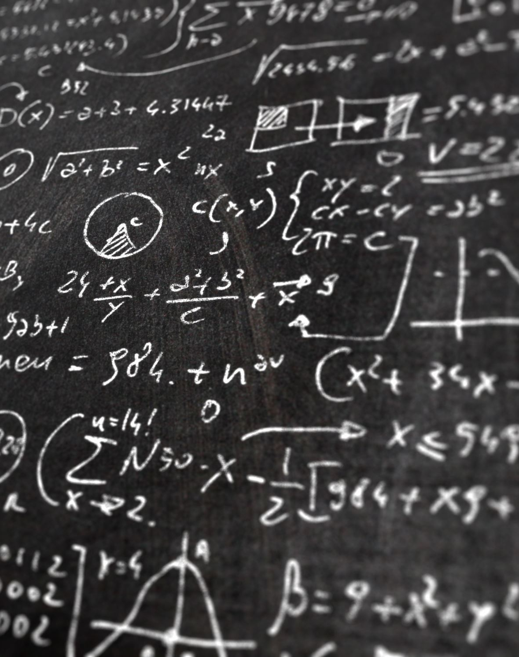
5. Cambios recientes en el SI y su impacto en la industria
En 2019, el SI fue actualizado para redefinir cuatro de sus unidades base (kilogramo, amperio, kelvin y mol), todas ahora basadas en constantes físicas fundamentales.
Esto marcó una importante transición de patrones físicos a definiciones basadas en fenómenos naturales invariables, eliminando la dependencia de artefactos como el prototipo internacional del kilogramo.
Este cambio ha mejorado la precisión y consistencia de las mediciones, lo cual es crucial para la industria moderna, donde la competitividad se basa en la exactitud y la trazabilidad de las mediciones.

Slide 32
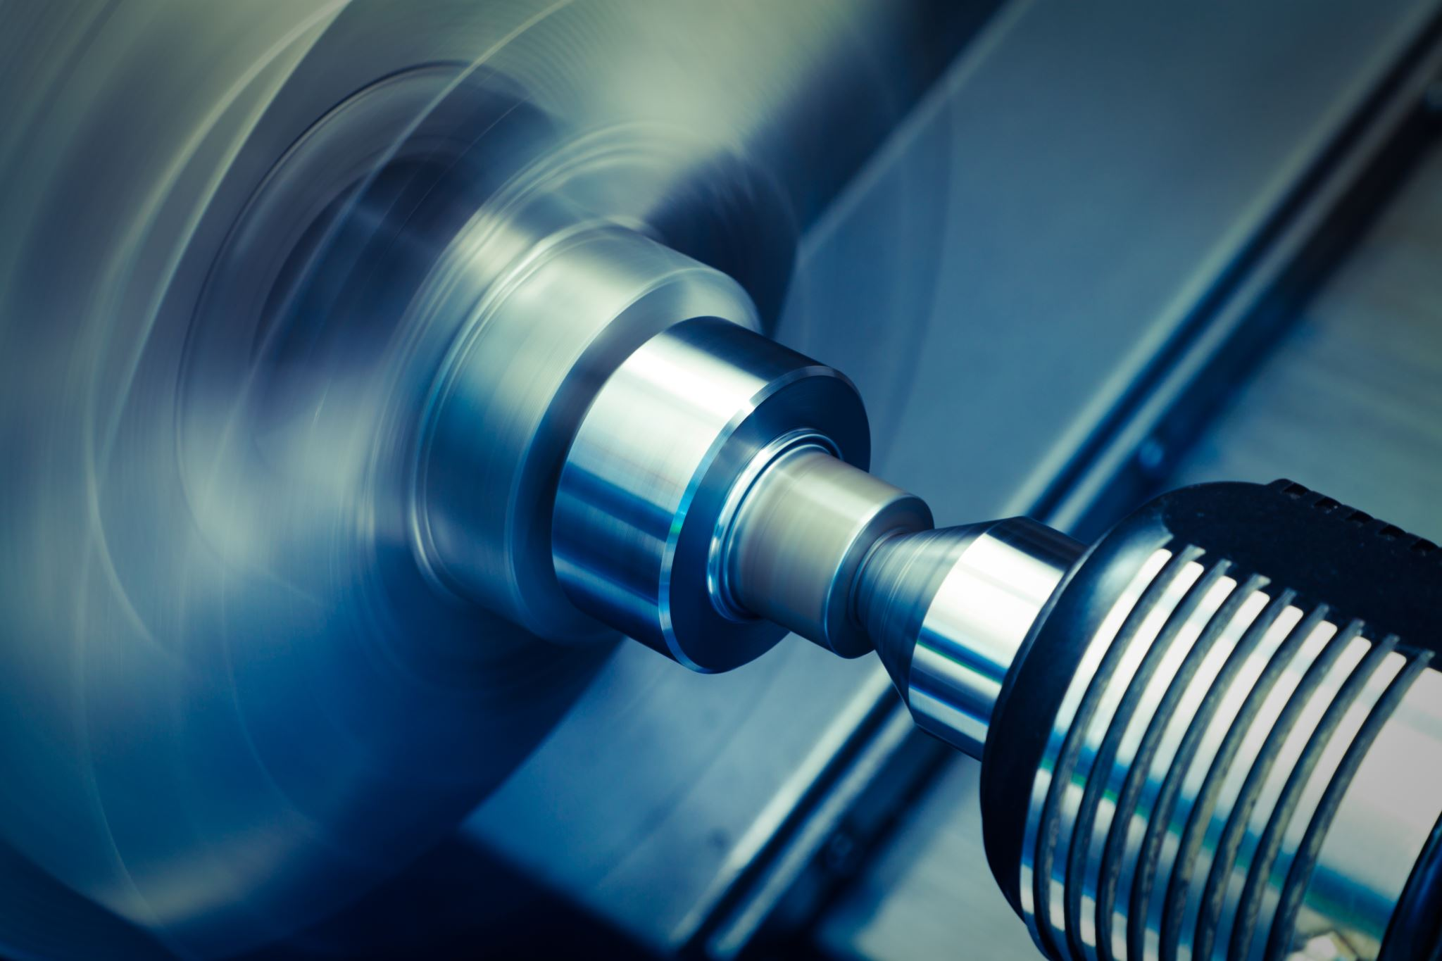
5. Cambios recientes en el SI y su impacto en la industria
Impactos clave en la industria:
Mayor precisión en las mediciones: Redefinir el kilogramo en función de la constante de Planck asegura que las mediciones de masa no se vean afectadas por la degradación de un prototipo físico, lo que mejora la precisión en la manufactura de productos de alta tecnología.
Mejora en la calidad de los productos: Las industrias que dependen de mediciones extremadamente precisas, como la electrónica, la aeronáutica y la medicina, se benefician de un SI más preciso.
Globalización y competitividad: Al establecer estándares uniformes y precisos, el SI permite que las empresas internacionales garanticen que sus productos sean comparables y compatibles en cualquier parte del mundo.

Slide 33
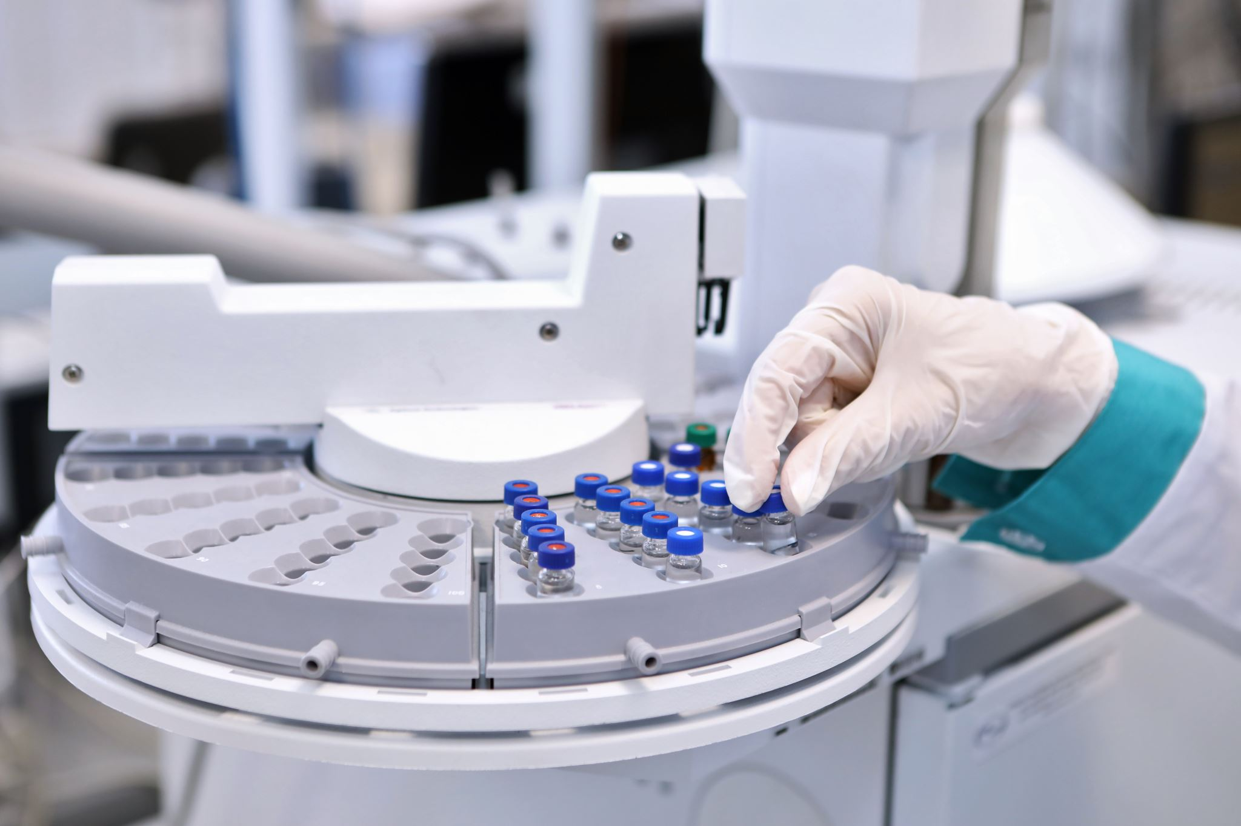
6. El SI en la Metrología Industrial
En la metrología industrial, el SI proporciona una referencia universal para todas las mediciones realizadas en procesos de producción, control de calidad y ensayos.
El uso de unidades SI asegura la trazabilidad de las mediciones, es decir, la capacidad de relacionar las mediciones industriales con los estándares nacionales e internacionales.
La implementación de un sistema metrológico basado en el SI en la industria garantiza que las mediciones realizadas en un laboratorio, una planta de fabricación o un proceso de control de calidad sean confiables, precisas y comparables a nivel global. Esto es esencial para:
Garantizar la calidad del producto.
Reducir los errores en la producción.
Mejorar la eficiencia y competitividad.

Slide 34
7. Importancia del SI en la certificación y acreditación de laboratorios
El Sistema Internacional de Unidades juega un papel clave en la acreditación de laboratorios de ensayo y calibración según la norma ISO/IEC 17025.
Los laboratorios acreditados deben demostrar que sus mediciones son trazables a los estándares del SI a través de una cadena ininterrumpida de calibraciones.
Esta trazabilidad asegura que las mediciones realizadas en cualquier parte del mundo sean consistentes y puedan compararse directamente con otras mediciones.

Slide 35
7. Importancia del SI en la certificación y acreditación de laboratorios
Conclusión: Relevancia del SI en la Metrología Industrial
El Sistema Internacional de Unidades (SI) es el pilar fundamental sobre el que se basa la metrología moderna, y su importancia en la industria es incuestionable.
Permite que las mediciones sean comparables, precisas y confiables a nivel global, asegurando que los productos cumplan con los más altos estándares de calidad y seguridad.
La adopción del SI en la metrología industrial asegura una trazabilidad universal de las mediciones, lo que facilita el comercio internacional, la innovación tecnológica y el crecimiento sostenible de las industrias.

Slide 36
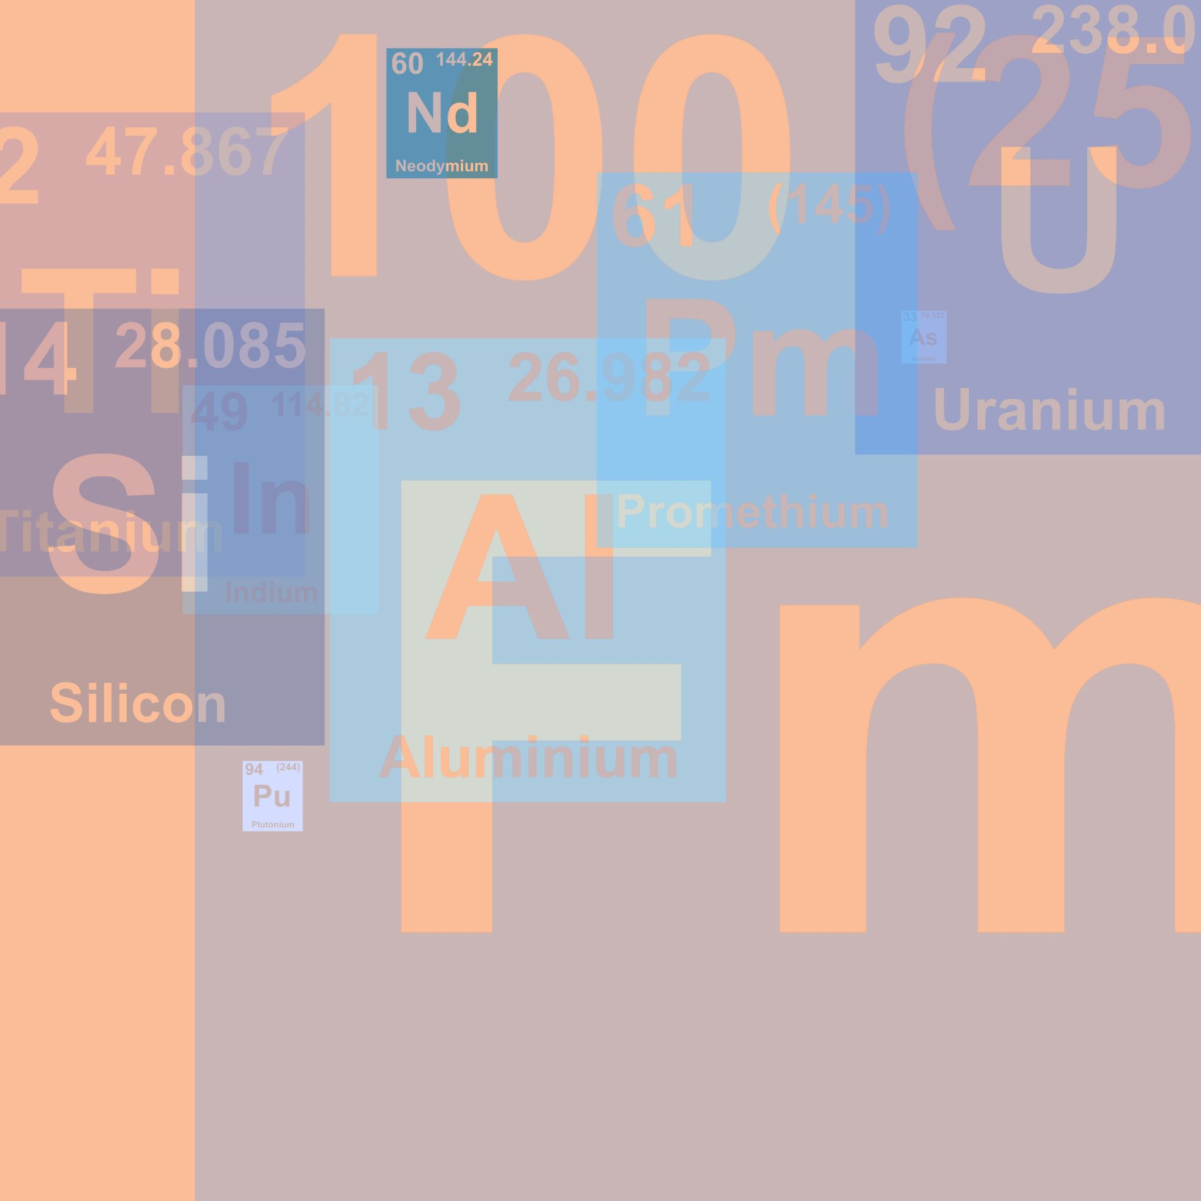
Vocabulario Internacional de Metrología (VIM)

Slide 37

1. Introducción al Vocabulario Internacional de Metrología (VIM)
El Vocabulario Internacional de Metrología (VIM) es un documento clave que recoge y define los términos y conceptos más importantes de la metrología.
Publicado por primera vez en 1984, el VIM ha sido desarrollado por organismos internacionales de normalización y metrología como el Bureau International des Poids et Mesures (BIPM), la Organización Internacional de Normalización (ISO) y la Organización Internacional de Metrología Legal (OIML).
El VIM establece un lenguaje común para científicos, ingenieros, técnicos y profesionales de la metrología de todo el mundo, lo que facilita la comunicación y garantiza que los términos y conceptos relacionados con las mediciones sean entendidos de manera uniforme a nivel global.

Slide 38
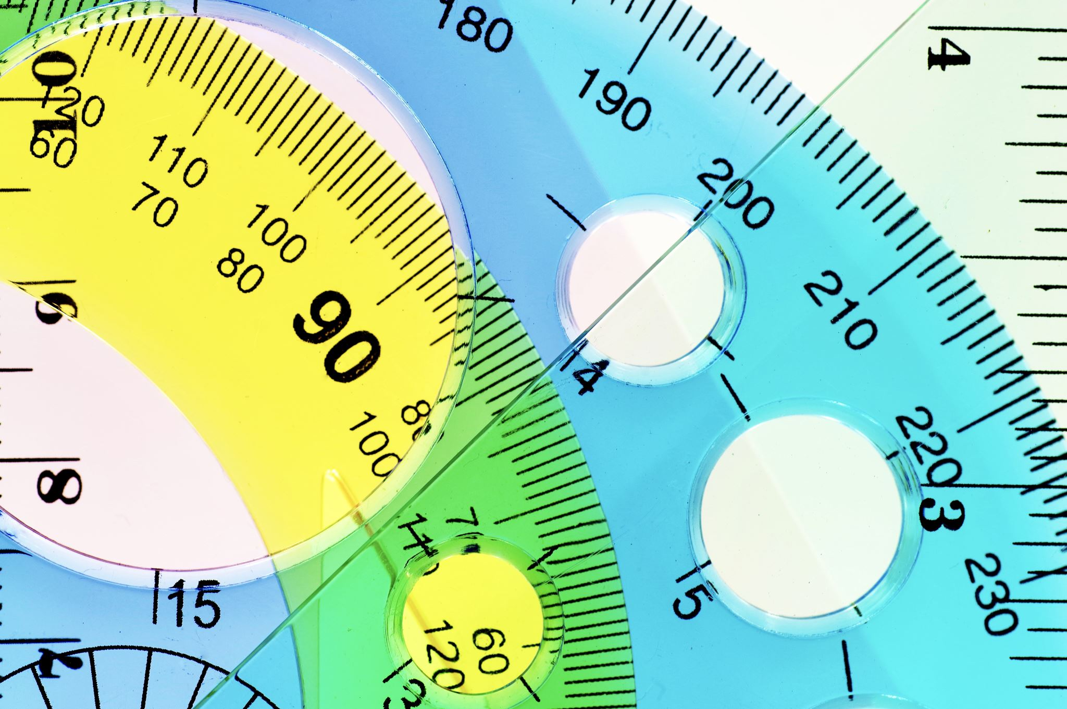
1. Introducción al Vocabulario Internacional de Metrología (VIM)
Actualmente en su tercera edición (VIM3), publicada en 2008, el VIM cubre una amplia gama de términos que abordan los conceptos clave de las mediciones, la calibración, la incertidumbre de la medición, la trazabilidad y otras áreas fundamentales en la metrología.
El VIM es esencial para asegurar la coherencia en el uso de la terminología en documentos normativos, protocolos de medición, informes de ensayo y calibración, así como en la formación de profesionales en los campos de la ciencia y la ingeniería.

Slide 39

2. Importancia del VIM en la Metrología Industrial
La metrología industrial depende en gran medida de la exactitud y la consistencia en la interpretación de los términos relacionados con las mediciones.
En el entorno industrial, donde la producción de bienes y la garantía de calidad dependen de mediciones precisas, cualquier ambigüedad en la terminología podría llevar a errores en los procesos de fabricación y control de calidad.
El VIM proporciona una terminología precisa y estandarizada que permite a los profesionales en distintos sectores industriales y laboratorios de metrología comunicarse de manera efectiva.
Además, muchas normas internacionales y certificaciones, como ISO 9001 y ISO/IEC 17025, requieren el uso de una terminología metrológica coherente para garantizar que los procedimientos de medición y calibración se lleven a cabo de acuerdo con los estándares internacionales.

Slide 40
3. Estructura del Vocabulario Internacional de Metrología
El VIM está estructurado en torno a términos fundamentales que abordan los conceptos clave en la ciencia de las mediciones.
Estos conceptos están organizados en seis áreas principales, que cubren aspectos desde los principios más generales hasta la interpretación de los resultados de las mediciones.

Slide 41
4. Principales Definiciones y Conceptos del VIM
A continuación se presentan las principales definiciones y conceptos del VIM, que son esenciales para comprender el lenguaje de la metrología industrial:

Slide 42
4.1. Medición
Medición: Es el proceso de obtener uno o más valores que pueden ser atribuidos a una magnitud.
La medición implica la comparación de una cantidad desconocida con un estándar conocido.
Ejemplo en la industria: Medición de la longitud de una pieza mecánica con un calibrador.

Slide 43

4.2. Magnitud
Magnitud: Propiedad de un fenómeno, cuerpo o sustancia, que puede expresarse cuantitativamente mediante un número y una referencia (unidad de medida). Ejemplos de magnitudes incluyen la masa, la longitud, el tiempo, la temperatura, entre otras.
Ejemplo en la industria: En la fabricación de componentes eléctricos, la resistencia (una magnitud) se mide en ohmios (la unidad).

Slide 44
4.3. Unidad de Medida
Unidad de Medida: Es una magnitud definida y adoptada por convención, con la cual se comparan otras magnitudes del mismo tipo para expresar su valor.
En el Sistema Internacional de Unidades (SI), las unidades de medida se definen en términos de constantes físicas o fenómenos naturales.
Ejemplo en la industria: El metro es la unidad de longitud en el SI, y se usa para medir la longitud de componentes en la industria de la construcción.

Slide 45
4.4. Valor de Medición
Valor de Medición: Es el valor numérico obtenido de una medición, que representa una estimación del valor verdadero de la magnitud medida.
Ejemplo en la industria: Medir la temperatura de un proceso químico industrial y obtener un valor de 120 °C.

Slide 46

4.5. Exactitud de la Medición
Exactitud: Es el grado de concordancia entre el valor medido y el valor verdadero o de referencia de la magnitud. La exactitud se relaciona con cuán cerca está la medición de la realidad.
Ejemplo en la industria: Un termómetro calibrado que mide la temperatura de un horno industrial con una exactitud de ±0.1 °C.

Slide 47
4.6. Precisión de la Medición
Precisión: Se refiere a la proximidad entre varias mediciones independientes de una misma magnitud.
A diferencia de la exactitud, la precisión no implica que los valores estén cercanos al valor verdadero, sino que las mediciones repetidas sean consistentes entre sí.
Ejemplo en la industria: Si repetidamente se mide el diámetro de una pieza con un calibre y todas las mediciones resultan en valores muy similares, se considera que el proceso de medición tiene alta precisión.

Slide 48
4.7. Calibración
Calibración: Es el conjunto de operaciones que establece, bajo condiciones específicas, la relación entre los valores indicados por un instrumento de medición y los valores correspondientes de una magnitud conocida proporcionada por un estándar de referencia.
Ejemplo en la industria: La calibración de una báscula industrial comparando su medición con pesas patrón para asegurar que los valores mostrados por la báscula son correctos.

Slide 49
4.8. Incertidumbre de la Medición
Incertidumbre de la Medición: Es un parámetro no negativo que caracteriza la dispersión de los valores atribuidos a una magnitud, basado en la información usada. La incertidumbre refleja el grado de duda sobre el resultado de una medición.
Ejemplo en la industria: Al medir la longitud de una pieza con un micrómetro, se puede reportar que la medición tiene una incertidumbre de ±0.002 mm, lo que indica el rango en el que podría encontrarse el valor verdadero de la longitud.

Slide 50

4.9. Trazabilidad de la Medición
Trazabilidad: Es la propiedad de un resultado de medición mediante la cual este puede ser relacionado con referencias apropiadas, generalmente patrones nacionales o internacionales, a través de una cadena ininterrumpida de comparaciones, cada una con una incertidumbre de medición especificada.
Ejemplo en la industria: Las mediciones de la masa de un componente fabricado pueden ser trazables a patrones nacionales a través de la calibración de la balanza con pesas patrón, que a su vez han sido calibradas en laboratorios acreditados.

Slide 51
4.10. Verificación
Verificación: Es la confirmación mediante la presentación de evidencia objetiva de que se han cumplido los requisitos específicos para un uso previsto. En metrología, la verificación es un proceso que asegura que un instrumento de medición cumple con los requisitos establecidos.
Ejemplo en la industria: La verificación periódica de un manómetro en una planta química para asegurar que sus lecturas siguen siendo confiables y dentro de las tolerancias aceptables.

Slide 52
5. Otros Conceptos relevantes en el VIM
Además de los términos fundamentales, el VIM aborda otros conceptos importantes, especialmente en aplicaciones industriales y laboratorios de medición.

Slide 53

5.1. Error de medición
Error de Medición: Diferencia entre el valor medido y el valor verdadero de la magnitud. El error puede ser aleatorio (variación natural de las mediciones) o sistemático (debido a un sesgo en el equipo de medición).
Ejemplo en la industria: Si un medidor de presión tiene un sesgo de +2 psi en todas sus lecturas, eso se considera un error sistemático.

Slide 54

5.2. Repetibilidad y Reproducibilidad
Repetibilidad: La capacidad de un equipo de medición para dar los mismos resultados bajo las mismas condiciones.
Reproducibilidad: La capacidad de obtener resultados consistentes utilizando diferentes equipos, operadores o condiciones.
Ejemplo en la industria: Un proceso de inspección de calidad donde varios operadores, utilizando diferentes equipos, miden el mismo lote de piezas y obtienen resultados coherentes.

Slide 55
5.3. Sensibilidad de un Instrumento
Sensibilidad: Es la capacidad de un instrumento de medición para detectar pequeñas variaciones en la magnitud medida.
Ejemplo en la industria: Un sensor de temperatura capaz de detectar cambios de 0.01 °C en un proceso de fabricación de medicamentos.

Slide 56

6. Aplicación del VIM en la Metrología Industrial
En la metrología industrial, el VIM juega un papel crucial al proporcionar un marco normativo para los términos y conceptos clave que se utilizan en la fabricación, calibración y ensayo de productos.
Los procesos de control de calidad, la producción de alta precisión, y la calibración de equipos dependen de la aplicación coherente de los conceptos definidos en el VIM.
Ejemplos de su aplicación incluyen:
Gestión de calidad: Las normas como ISO 9001 e ISO/IEC 17025 requieren que los laboratorios y las empresas utilicen terminología precisa y comúnmente aceptada para describir sus procesos de medición y aseguramiento de la calidad.
Calibración de equipos: Los laboratorios de calibración deben garantizar que sus informes de calibración utilicen el lenguaje del VIM, lo que permite la coherencia y claridad en los resultados.
Trazabilidad metrológica: Las empresas industriales necesitan asegurarse de que sus mediciones son trazables a estándares internacionales, tal como se define en el VIM, para garantizar la consistencia y comparabilidad de los productos.

Slide 57
6. Aplicación del VIM en la Metrología Industrial
Conclusión
El Vocabulario Internacional de Metrología (VIM) es un documento esencial para estandarizar el lenguaje en la ciencia de las mediciones, asegurando que tanto en entornos industriales como en laboratorios, los términos relacionados con la medición, calibración, incertidumbre y trazabilidad sean utilizados de manera coherente.
Su correcta aplicación es fundamental para la metrología industrial, facilitando la precisión, trazabilidad y comparabilidad de las mediciones en todo el mundo.

Slide 58
Conceptos Fundamentales y Generales de Metrología Industrial

Slide 59

1. Introducción a la Metrología Industrial
La metrología industrial es una rama de la ciencia de las mediciones que se enfoca en el uso y la aplicación de las mediciones dentro del contexto industrial.
Su principal objetivo es garantizar que las mediciones en los procesos de fabricación, control de calidad y mantenimiento sean exactas, precisas y trazables a estándares internacionales.
Esto asegura que los productos cumplan con las especificaciones de calidad, sean seguros, eficientes y puedan competir en mercados internacionales.

Slide 60
1. Introducción a la Metrología Industrial
En la industria, las mediciones son fundamentales para asegurar la consistencia de los productos, optimizar los procesos productivos, mejorar la calidad, reducir costos y garantizar la seguridad de las operaciones.
Los conceptos clave de la metrología industrial cubren todo el ciclo de vida de las mediciones, desde la elección de los instrumentos hasta la interpretación de los resultados.

Slide 61
2. Principios Fundamentales de la Metrología Industrial

Slide 62
2.1. Medición
La medición es el proceso mediante el cual se determina el valor de una magnitud.
Una magnitud es cualquier propiedad física que pueda ser cuantificada, como la longitud, masa, temperatura o corriente eléctrica
Las mediciones son el pilar de la metrología, ya que proporcionan los datos necesarios para controlar los procesos industriales y asegurar la conformidad de los productos.
Ejemplo en la industria: Medir el grosor de una chapa metálica durante su fabricación para asegurarse de que cumple con las especificaciones de diseño.

Slide 63

2.2. Exactitud y Precisión
Uno de los conceptos clave en la metrología industrial es la exactitud, que se refiere al grado de concordancia entre el valor medido y el valor verdadero o de referencia de una magnitud.
La precisión, por otro lado, se refiere a la consistencia entre las mediciones repetidas de una misma magnitud bajo las mismas condiciones.
Exactitud: Relación entre la medición y el valor verdadero. Un instrumento muy exacto dará resultados cercanos al valor verdadero.
Precisión: Proximidad entre varias mediciones independientes de una misma magnitud. Un instrumento muy preciso dará resultados consistentes en mediciones repetidas.
Ejemplo:
Si una balanza de precisión siempre mide el peso de un objeto como 1.005 kg cuando su masa real es 1.000 kg, es precisa pero no exacta.
Si una balanza mide 1.001 kg, 0.999 kg y 1.000 kg en tres mediciones de un objeto de 1.000 kg, es exacta y precisa.

Slide 64
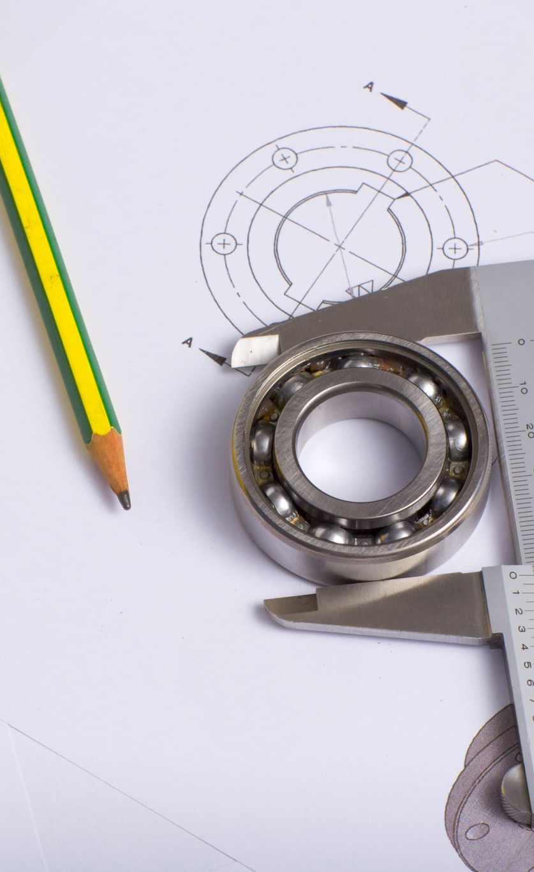
2.3. Calibración
La calibración es el proceso de comparar los resultados de un instrumento de medición con los de un patrón de referencia conocido, y realizar los ajustes necesarios para corregir los errores de medición del instrumento.
La calibración es fundamental para asegurar que los equipos de medición proporcionen resultados confiables.
Ejemplo en la industria: La calibración de un manómetro en una planta química con un patrón de presión certificado, para garantizar que las lecturas del instrumento estén dentro de los márgenes de tolerancia aceptables.

Slide 65
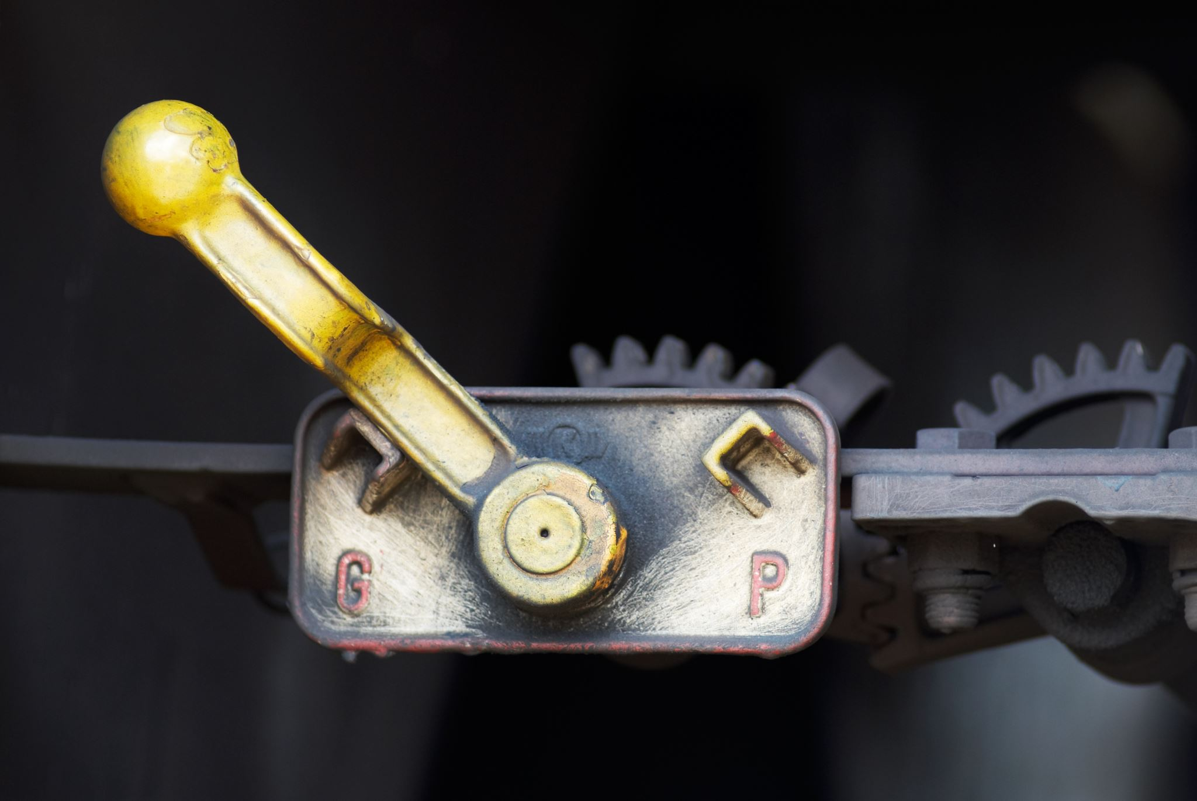
2.4. Trazabilidad Metrológica
La trazabilidad es la capacidad de relacionar las mediciones realizadas con un instrumento con los estándares internacionales de medición a través de una cadena ininterrumpida de calibraciones.
Cada paso de la cadena debe estar documentado y tener una incertidumbre de medición conocida.
Ejemplo en la industria: Un calibrador de precisión usado en la inspección de piezas debe haber sido calibrado contra un patrón que a su vez ha sido comparado con estándares nacionales o internacionales, como los mantenidos por laboratorios acreditados según ISO/IEC 17025.

Slide 66
2.5. Incertidumbre de Medición
La incertidumbre de medición es una medida de la dispersión de los valores atribuidos a una magnitud, basada en la información utilizada. Refleja el grado de duda que existe sobre el resultado de la medición, considerando todos los factores que podrían influir en ella, como el equipo, el operador o el entorno.
Ejemplo en la industria: En un laboratorio de calibración, al medir la longitud de una pieza con un micrómetro, se podría estimar una incertidumbre de ±0.005 mm, lo que indica el rango dentro del cual se encuentra el valor verdadero.

Slide 67
3.Clasificación de las Mediciones en la Metrología Industrial
En la metrología industrial, las mediciones se clasifican en diferentes tipos según su naturaleza y aplicación.
Los principales tipos de medición incluyen:

Slide 68
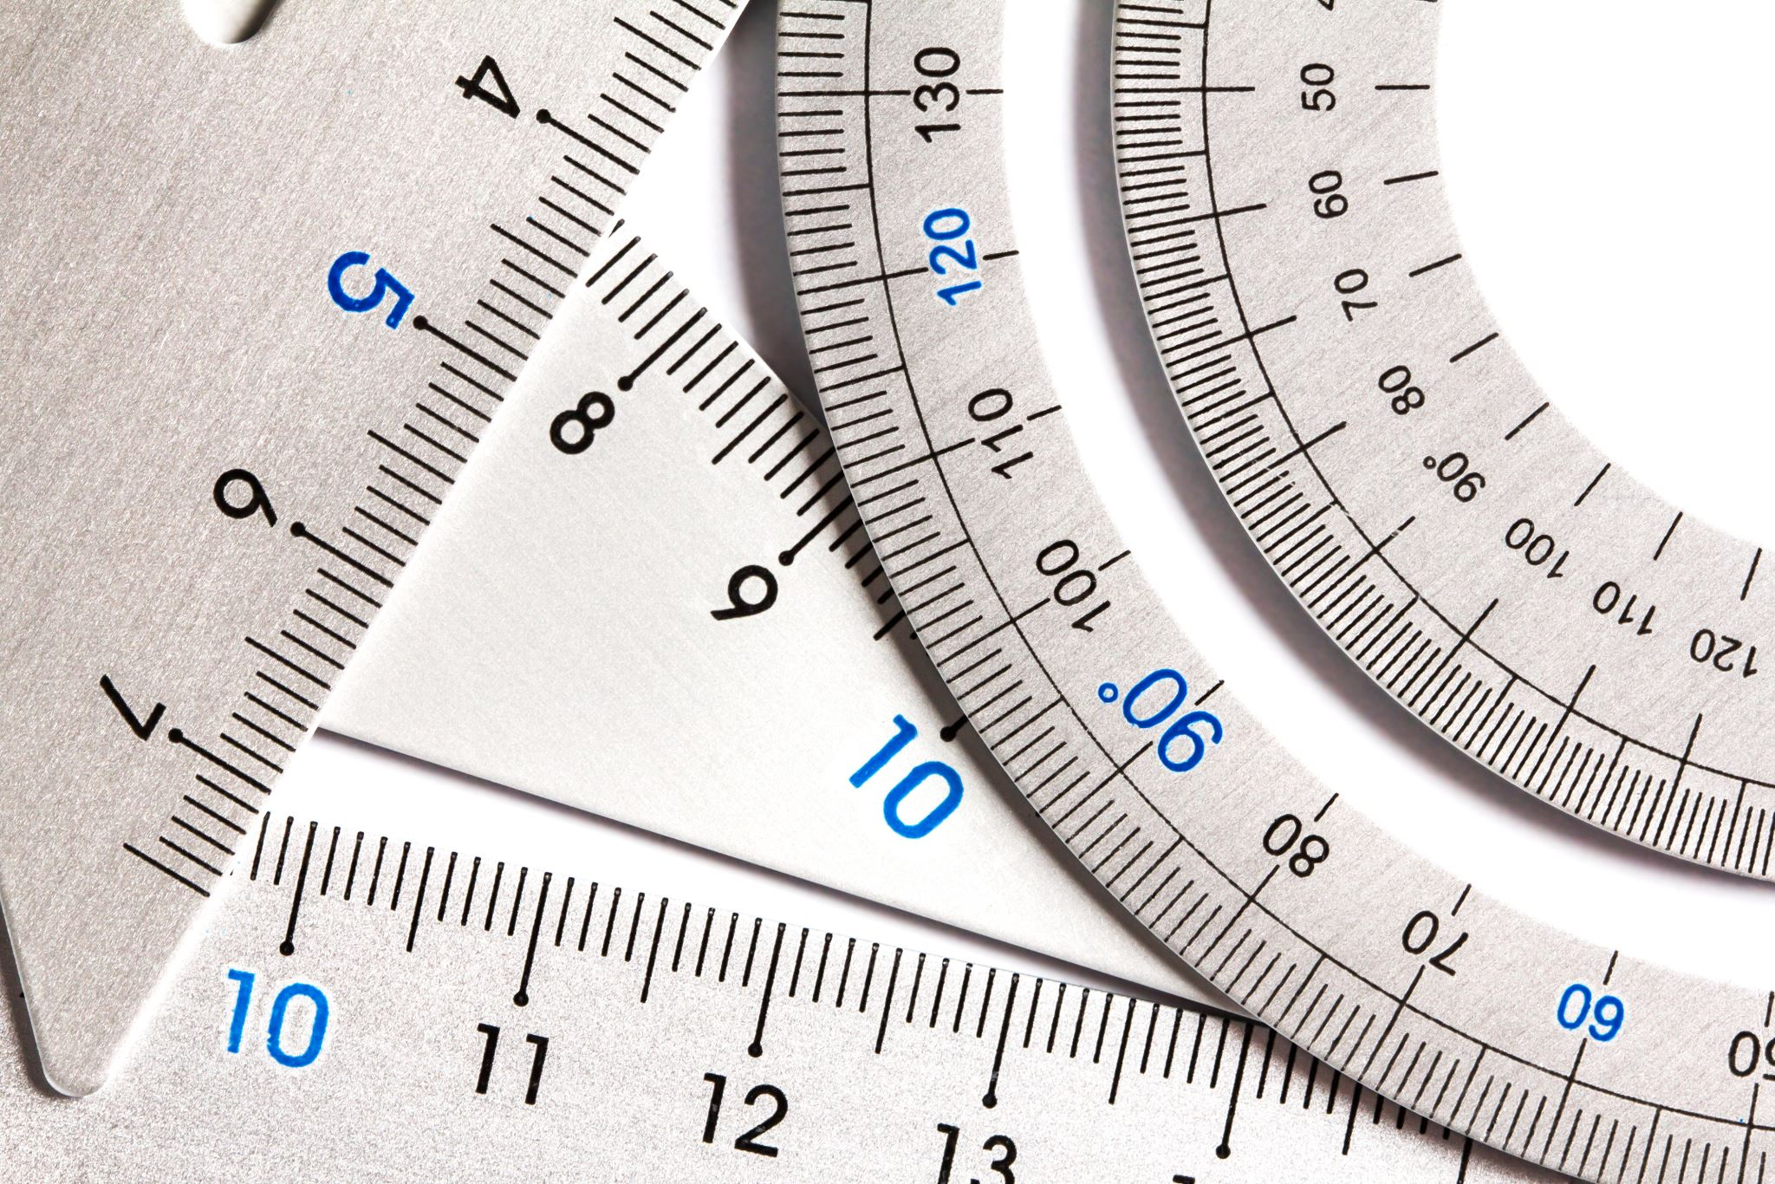
3.1. Mediciones Directas
Una medición directa es aquella en la que el valor de la magnitud se obtiene directamente del instrumento de medición, sin necesidad de cálculos adicionales.
Estas mediciones son comunes en procesos donde la magnitud es fácilmente accesible.
Ejemplo en la industria: Medir la longitud de una barra de metal con un calibrador.

Slide 69
3.2. Mediciones Indirectas
Las mediciones indirectas implican la obtención del valor de una magnitud a través de cálculos a partir de otras magnitudes medidas directamente.
Son útiles cuando no es posible medir directamente la magnitud de interés.
Ejemplo en la industria: Calcular el volumen de un cilindro midiendo su diámetro y altura, y aplicando la fórmula correspondiente (V = πr²h).

Slide 70

3.3. Mediciones Comparativas
En las mediciones comparativas, la magnitud medida se compara con una referencia conocida.
Estas mediciones son comunes cuando se trata de evaluar si un producto cumple con los requisitos de diseño o fabricación.
Ejemplo en la industria: Usar un bloque patrón para verificar la exactitud de un micrómetro.

Slide 71
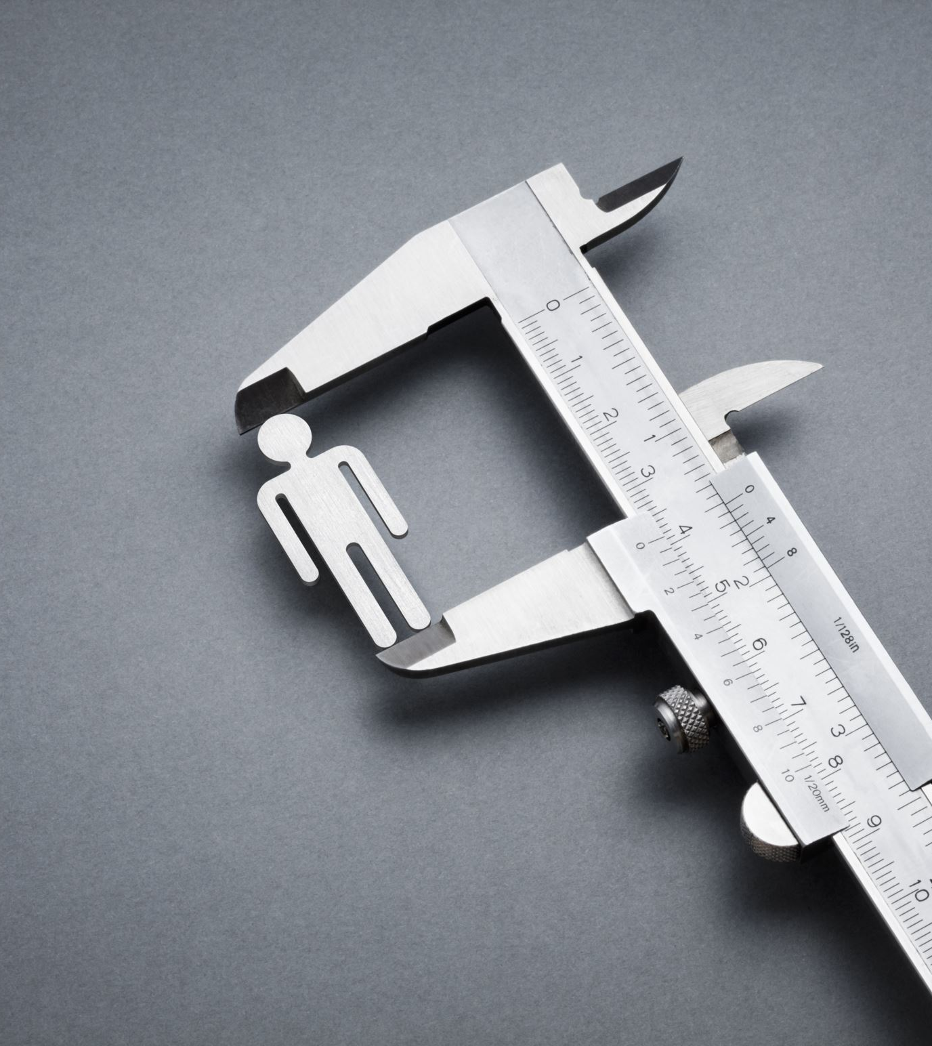
4. Instrumentos de Medición en la Metrología Industrial
En la metrología industrial, el uso adecuado de los instrumentos de medición es fundamental para obtener resultados exactos y precisos.
Algunos de los instrumentos más comunes incluyen:

Slide 72
4.1. Calibradores Vernier
El calibrador Vernier es un instrumento utilizado para medir dimensiones lineales, como el diámetro de un objeto.
Es ampliamente utilizado en industrias como la automotriz, la manufactura de herramientas y la fabricación de piezas mecánicas.
Ejemplo en la industria: Medición del diámetro interno de un cilindro en una pieza de maquinaria.

Slide 73
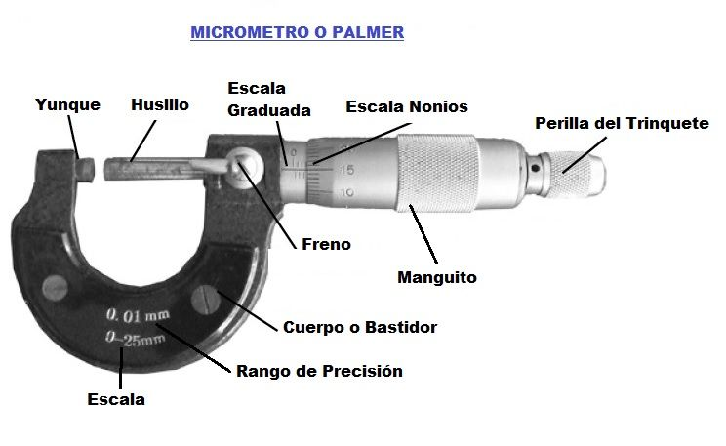
4.2. Micrómetros
El micrómetro es un instrumento de alta precisión para medir dimensiones pequeñas.
Es esencial en aplicaciones donde se requiere una mayor exactitud que la proporcionada por un calibrador Vernier.
Ejemplo en la industria: Medición del grosor de una lámina metálica utilizada en la fabricación de componentes electrónicos.

Slide 74
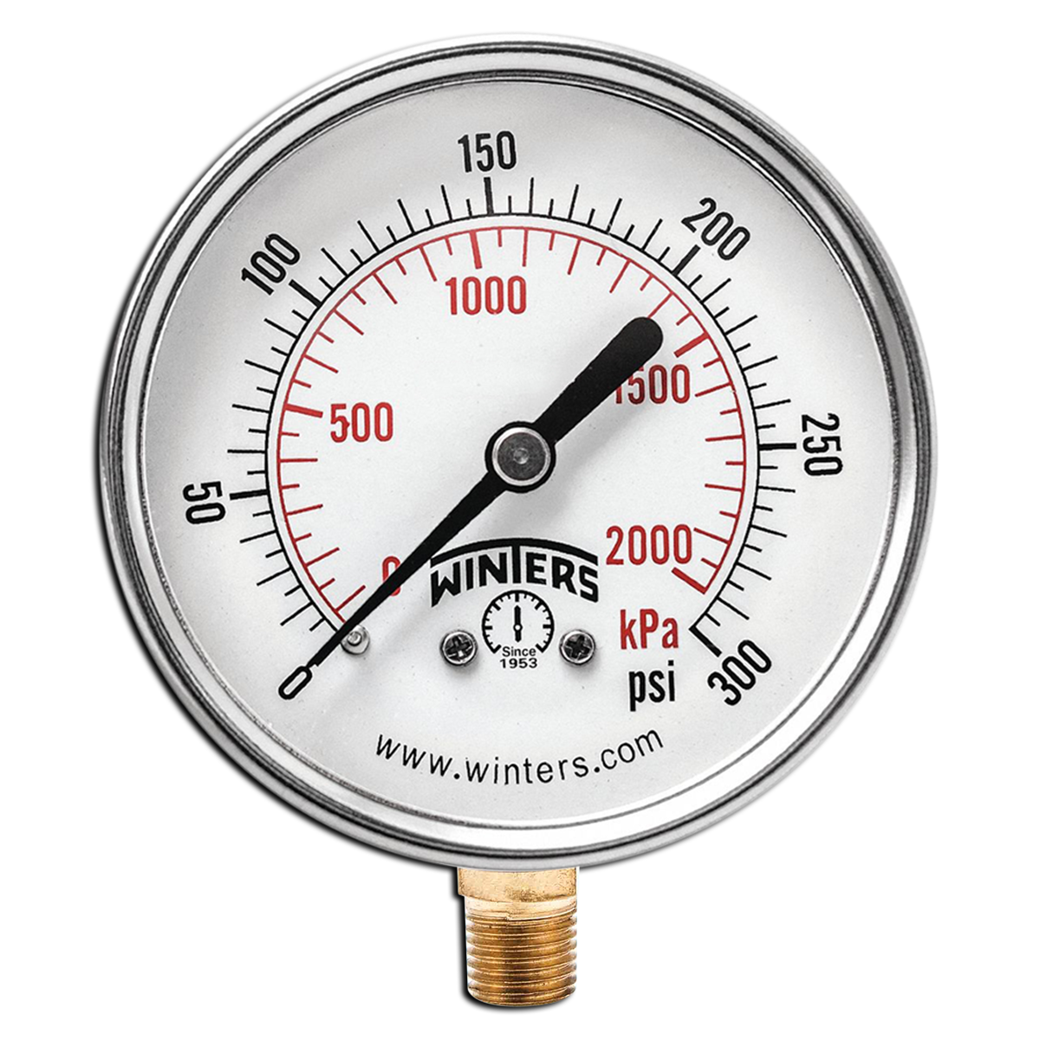
4.3. Manómetros
El manómetro mide la presión de gases o líquidos.
Es fundamental en industrias como la petroquímica, la energía y la alimentación, donde es crucial mantener presiones controladas en los procesos productivos.
Ejemplo en la industria: Medición de la presión en un tanque de almacenamiento de gas en una refinería.

Slide 75
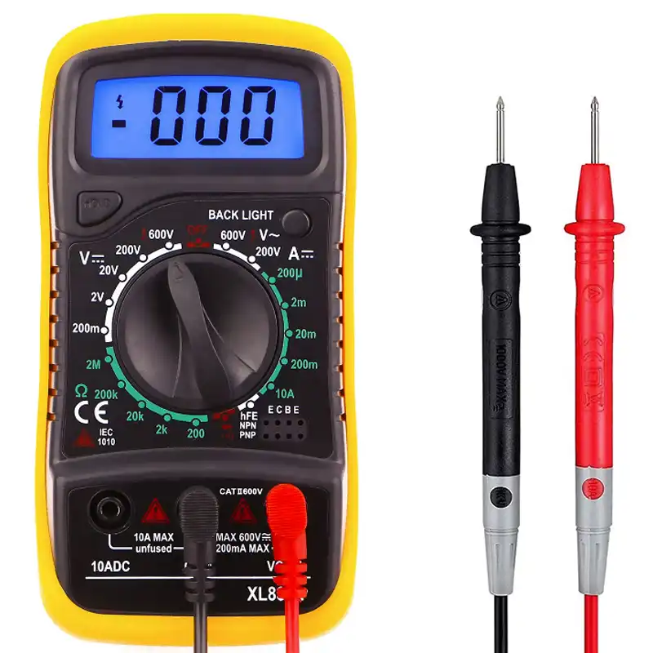
4.4. Multímetros
El multímetro es un instrumento que combina varias funciones en una, como la medición de voltaje, corriente y resistencia eléctrica.
Es utilizado en una amplia gama de industrias, desde la manufactura de dispositivos electrónicos hasta la instalación y mantenimiento de redes eléctricas.
Ejemplo en la industria: Comprobación de la resistencia en un circuito eléctrico durante el montaje de un dispositivo electrónico.

Slide 76
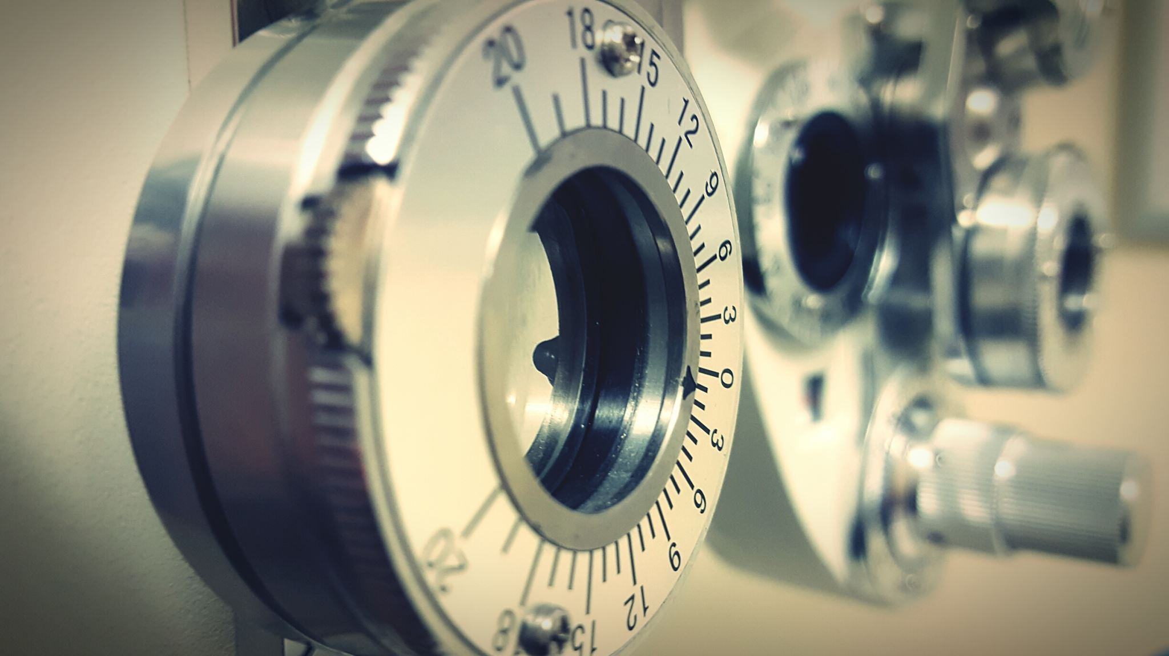
5. Gestión del Proceso de Medición en la Metrología Industrial
El proceso de medición en la industria debe ser gestionado de manera rigurosa para garantizar que los resultados sean confiables y trazables.
Los principales elementos que deben ser considerados son:

Slide 77
5.1. Planificación de la Medición
Antes de realizar cualquier medición, es importante planificar el proceso de medición. Esto incluye la definición de los objetivos, la elección del instrumento adecuado y la preparación de las condiciones de medición.
Ejemplo en la industria: En la fabricación de piezas aeronáuticas, es necesario planificar cuidadosamente las mediciones de tolerancias dimensionales debido a las estrictas especificaciones de calidad.

Slide 78
5.2. Ejecución de la Medición
La ejecución implica la realización de la medición de acuerdo con los procedimientos establecidos. Esto incluye el uso de equipos calibrados, la observación de las condiciones ambientales y la minimización de los factores que puedan introducir errores.
Ejemplo en la industria: Medición de la presión de una tubería bajo condiciones controladas de temperatura en una planta petroquímica.

Slide 79

5.3. Evaluación y Análisis de Resultados
Ejemplo en la industria: Evaluación de los resultados de las mediciones de una máquina de corte CNC para asegurar que las piezas producidas cumplen con las tolerancias especificadas.
Una vez obtenidos los resultados de la medición, es necesario evaluarlos para asegurar que cumplen con los requisitos de precisión y exactitud. Además, se deben realizar los cálculos necesarios para estimar la incertidumbre de la medición.

Slide 80

5.4. Registro y Trazabilidad
El registro adecuado de los resultados de las mediciones y la documentación de su trazabilidad a patrones internacionales es crucial para asegurar que los resultados puedan ser replicados o verificados en el futuro.
Ejemplo en la industria: Almacenamiento de los resultados de calibración de una báscula en un laboratorio acreditado, asegurando su trazabilidad al patrón nacional de masa.

Slide 81
6. Buenas prácticas en la Metrología Industrial
El uso de buenas prácticas es esencial para mejorar la confiabilidad de las mediciones en la industria. Algunas de las más relevantes incluyen:
Uso adecuado de los equipos de medición: Seleccionar el equipo adecuado para cada medición y asegurarse de que está calibrado correctamente.
Condiciones ambientales controladas: Las mediciones deben realizarse en condiciones estables de temperatura, humedad y presión, ya que estos factores pueden afectar los resultados.
Mantenimiento preventivo de los instrumentos: Es importante realizar un mantenimiento regular de los equipos de medición para evitar errores y prolongar su vida útil.
Capacitación del personal: El personal que realiza las mediciones debe estar capacitado adecuadamente en el uso de los equipos y en la interpretación de los resultados.

Slide 82

6. Buenas Prácticas en la Metrología Industrial
Conclusión:
La metrología industrial es un componente crítico para garantizar la calidad y consistencia de los productos en sectores industriales.
Los conceptos fundamentales, como la exactitud, la precisión, la calibración, la incertidumbre y la trazabilidad, son esenciales para asegurar que las mediciones realizadas en los procesos productivos sean confiables y comparables a nivel internacional.
A través del uso adecuado de instrumentos de medición y la aplicación de buenas prácticas, las empresas pueden mejorar la eficiencia de sus procesos, reducir los costos de producción y asegurar la conformidad con los estándares de calidad.

Slide 83
Infraestructura internacional y nacional de la Metrología Industrial

Slide 84
1. Introducción a la Infraestructura Metrológica
La infraestructura metrológica es el conjunto de organismos, sistemas y procedimientos establecidos a nivel internacional y nacional para garantizar que las mediciones sean confiables, precisas y trazables.
En la metrología industrial, esta infraestructura es crucial para asegurar que las mediciones realizadas en procesos de fabricación, control de calidad y calibración cumplan con estándares uniformes en todo el mundo.
Esto permite la comparabilidad de las mediciones y facilita el comercio internacional, la transferencia de tecnología y la innovación industrial.

Slide 85
1. Introducción a la Infraestructura Metrológica
La metrología moderna se organiza a través de una estructura jerárquica que abarca desde los organismos internacionales que definen las normas y estándares de medición hasta los laboratorios nacionales que mantienen los patrones de referencia y los laboratorios acreditados que realizan calibraciones industriales.
En Chile, la infraestructura metrológica está alineada con los estándares internacionales, lo que permite que sus industrias se mantengan competitivas en el mercado global.

Slide 86

2. Infraestructura Internacional de la Metrología
La infraestructura internacional de la metrología se basa en una serie de organismos y acuerdos internacionales que promueven la uniformidad y trazabilidad de las mediciones en todo el mundo.
Estos organismos trabajan en conjunto para definir los estándares de medición y asegurar que los laboratorios nacionales e industriales mantengan altos niveles de exactitud y precisión.

Slide 87

2.1. Bureau International des Poids et Mesures (BIPM)
El Bureau International des Poids et Mesures (BIPM) es el principal organismo internacional encargado de la coordinación global de la metrología.
Fundado en 1875 por la Convención del Metro, el BIPM mantiene y actualiza el Sistema Internacional de Unidades (SI), que es la base para todas las mediciones realizadas en el mundo.

Slide 88
2.1. Bureau International des Poids et Mesures (BIPM)
Funciones del BIPM:
Mantener los estándares internacionales de las unidades SI, como el kilogramo, el metro y el segundo.
Organizar comparaciones internacionales entre laboratorios nacionales de metrología para asegurar la coherencia de las mediciones.
Publicar recomendaciones y guías para la correcta implementación de los estándares de medición en todo el mundo.
El BIPM también organiza conferencias internacionales como la Conferencia General de Pesas y Medidas (CGPM), donde se debaten y acuerdan cambios en el SI, como la reciente redefinición del kilogramo y otras unidades básicas.

Slide 89
2.2. Organización Internacional de Normalización (ISO)
La Organización Internacional de Normalización (ISO) es otro organismo clave en la infraestructura metrológica internacional.
Aunque su enfoque no está exclusivamente en la metrología, muchas de sus normas están directamente relacionadas con la calidad de las mediciones industriales.
Una de las más importantes es la ISO/IEC 17025, que establece los requisitos para la competencia de los laboratorios de ensayo y calibración.
La ISO también colabora con el BIPM y otros organismos metrológicos para garantizar que las normas internacionales sean coherentes con las mejores prácticas metrológicas.

Slide 90
2.3. Organización Internacional de Metrología Legal (OIML)
La Organización Internacional de Metrología Legal (OIML) fue creada en 1955 y tiene como objetivo armonizar las regulaciones metrológicas que afectan al comercio y la protección del consumidor. La OIML elabora recomendaciones internacionales para la metrología legal, que cubren desde la certificación de instrumentos de medición hasta los requisitos para transacciones comerciales que involucran mediciones (como las balanzas comerciales, surtidores de gasolina, etc.).
Las recomendaciones de la OIML son adoptadas por muchos países para regular la metrología legal y garantizar que los instrumentos de medición utilizados en transacciones comerciales cumplan con los estándares internacionales.

Slide 91
2.4. International Laboratory Accreditation Cooperation (ILAC)
La International Laboratory Accreditation Cooperation (ILAC) es una red internacional de organismos de acreditación de laboratorios. ILAC coordina la acreditación de laboratorios de ensayo y calibración en todo el mundo, lo que garantiza que los resultados de las mediciones y calibraciones realizadas en laboratorios acreditados sean reconocidos internacionalmente.
Función en la metrología:
Proporcionar un marco global para la acreditación de laboratorios según normas internacionales, como la ISO/IEC 17025.
Facilitar la comparabilidad de los resultados de mediciones y calibraciones entre diferentes países.

Slide 92
3. Infraestructura Nacional de la Metrología en Chile
En Chile, la metrología está estructurada en una serie de organismos gubernamentales y laboratorios que garantizan que las mediciones realizadas en la industria y otros sectores estén alineadas con los estándares internacionales.
La infraestructura metrológica chilena está alineada con la normativa internacional y trabaja en colaboración con organismos como el BIPM y la OIML para asegurar la competitividad del país en el comercio global.

Slide 93
3.1. Instituto Nacional de Normalización (INN)
El Instituto Nacional de Normalización (INN) es el organismo rector de la metrología en Chile.
Creado en 1973, el INN es responsable de desarrollar y mantener el marco normativo en diversas áreas, incluidas la metrología y la normalización industrial.
Funciones principales del INN:
Acreditar los laboratorios de calibración y ensayo según la norma ISO/IEC 17025.
Desarrollar y mantener estándares de medición nacionales que sean trazables a los estándares internacionales.
Colaborar con organismos internacionales como la ISO, el BIPM y la OIML para garantizar que las normas chilenas estén alineadas con las mejores prácticas internacionales.

Slide 94
3.2. Superintendencia de Electricidad y Combustibles (SEC)
La Superintendencia de Electricidad y Combustibles (SEC) tiene un papel importante en la regulación y supervisión de las mediciones en sectores clave como la electricidad, el gas y los combustibles. La SEC asegura que los instrumentos de medición utilizados en estos sectores sean exactos y cumplan con las normativas internacionales.
Ejemplo en la industria: La SEC verifica y controla los medidores de electricidad y gas que se utilizan en las transacciones comerciales entre empresas y consumidores.

Slide 95
3.3. Superintendencia de Medio Ambiente (SMA)
La Superintendencia de Medio Ambiente (SMA) supervisa la medición de parámetros ambientales en Chile, como la calidad del aire, el agua y las emisiones industriales. La SMA colabora con laboratorios de metrología acreditados para garantizar que las mediciones ambientales sean precisas y trazables a estándares internacionales.
Ejemplo en la industria: La medición de emisiones de gases contaminantes de las industrias debe cumplir con las normativas establecidas por la SMA y utilizar instrumentos calibrados y trazables.

Slide 96
3.4. Laboratorios de Calibración y Ensayo en Chile
En Chile, existen varios laboratorios de calibración y ensayo acreditados por el INN bajo la norma ISO/IEC 17025.
Estos laboratorios son responsables de realizar las calibraciones de instrumentos de medición utilizados en la industria, así como de realizar ensayos en productos para verificar su conformidad con las especificaciones técnicas.

Slide 97
3.4. Laboratorios de Calibración y Ensayo en Chile
Funciones de los laboratorios:
Calibración: Asegurar que los instrumentos de medición utilizados en procesos industriales sean precisos y estén calibrados de acuerdo con los patrones nacionales.
Ensayos: Realizar pruebas en productos industriales para garantizar su calidad y seguridad antes de ser comercializados.
Ejemplos de laboratorios destacados en Chile:
CESMEC: Un laboratorio de calibración y ensayo acreditado que ofrece servicios de calibración para instrumentos de diversas industrias, incluidas la minería, la construcción y la manufactura.
DICTUC: Un laboratorio de la Pontificia Universidad Católica de Chile que realiza calibraciones y ensayos de materiales y productos en sectores como la construcción, alimentos y energía.

Slide 98
3.5. Colaboración con Organismos Internacionales
Chile ha firmado varios acuerdos de cooperación con organismos internacionales de metrología, lo que permite que las mediciones y calibraciones realizadas en el país sean reconocidas internacionalmente.
Esto es crucial para asegurar que los productos chilenos puedan competir en mercados globales y que los laboratorios chilenos mantengan los más altos estándares de calidad.

Slide 99
4. La Trazabilidad en la Metrología Chilena
Uno de los aspectos clave de la infraestructura metrológica tanto a nivel internacional como en Chile es la trazabilidad de las mediciones.
La trazabilidad asegura que las mediciones realizadas en cualquier parte del país estén vinculadas a los estándares internacionales a través de una cadena ininterrumpida de calibraciones.

Slide 100
4.1. Patrones Nacionales de Referencia
Los laboratorios de calibración en Chile mantienen patrones nacionales de referencia, que son utilizados para calibrar los instrumentos de medición de uso industrial.
Estos patrones, a su vez, son comparados periódicamente con los patrones internacionales mantenidos por el BIPM para asegurar la coherencia de las mediciones.

Slide 101
Conclusiones

Slide 102
Preguntas

Slide 103


